Slide 1
Resumo da aula
Vamos aprender o que é a linguagem JavaScript e aonde ela se insere no Desenvolvimento Web;
Entender quais são as limitações do HTML / CSS;
Saber como reconhecer um código JavaScript quando vê-lo!

Slide 2
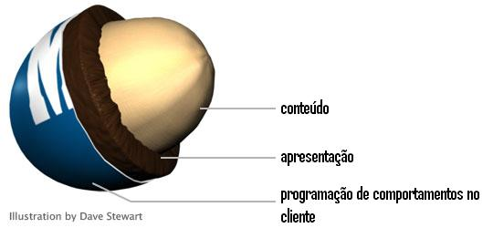
Notes:
Imagem original em: http://www.alistapart.com/articles/understandingprogressiveenhancement

Slide 3
Separação entre camadas
HTML:
  Conteúdo;
  Dados e estrutura;
CSS:
  Apresentação;
  Formatação, layout, cores, fontes, posicionamento.
JavaScript:
  Comportamentos;
  Programação.

Slide 4
Revisão: Partes do HTML
<h1 id="titulo">
  Sou um título!
</h1>
TAG
ATRIBUTO
VALOR DE ATRIBUTO
Elemento = TUDO ENTRE ABRE TAG E FECHA TAG

Slide 5
Revisão: Partes do CSS
<style type=“text/css”>
h1 {
  color:blue;
}
</style>
Seletor;
Propriedade;
Valor de Propriedade;
Regra: SELETOR + PROPRIEADES + VALORES.
Mais detalhes.

Slide 6
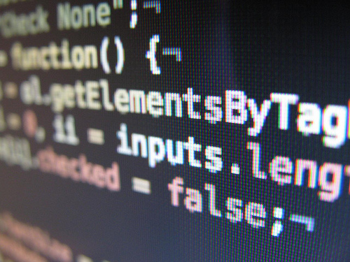
O que é JavaScript?
Linguagem de Programação;
Linguagem de Scripting;
Multiplataforma;
Padronizada:
  ECMAScript;
Notes:
Imagem original em: http://www.flickr.com/photos/dmitry-baranovskiy/2378867408/

Slide 7

O que é JavaScript?
Executada, principalmente, no navegador;
Linguagem + Popular do mundo;
Linguagem + Incompreendida;
Serve para tudo:
  Programas completos;
  Games;
  Animações;
  Etc.
Notes:
Leitura sugerida: http://javascript.crockford.com/popular.html

Slide 8
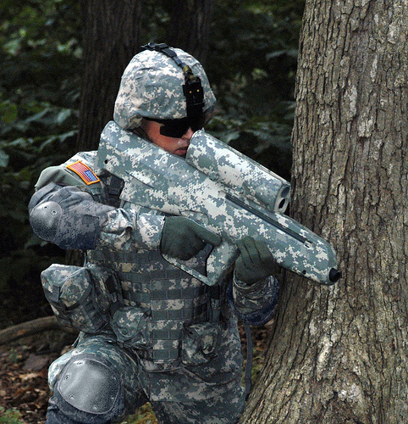
JavaScript é uma linguagem imperativa

Slide 9

JavaScript NÃO é JAVA

Slide 10
Mais uma vez:
JavaScript NÃO é JAVA

Slide 11
Só para deixar claro:
JavaScript NÃO é JAVA

Slide 12
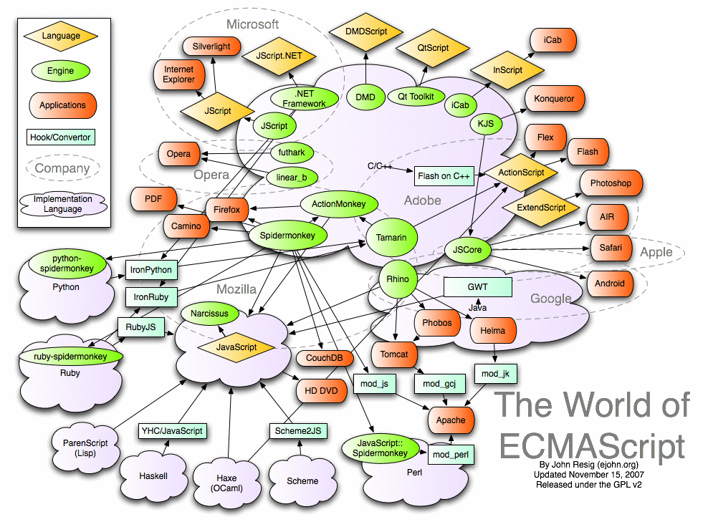
Notes:
Imagem original de: http://ejohn.org/blog/the-world-of-ecmascript/

Slide 13
Reconhecendo código JavaScript
<script type="text/javascript">
//...
</script>

Slide 14
Componentes de um código JavaScript
<script type=“text/javascript”>
  // Isso é um Comentário!
  alert("Ola, JavaScript");
</script>
Terminador de
Instrução
Parâmetro da Função
Chamada à Função (procedimento)

Slide 15
Componentes de um código JavaScript
<h1 id="titulo">Clique aqui!</h1>
<script type="text/javascript">
var oi = function()
{
  alert("Oi, JavaScript!");
}
  document.getElementById("titulo").onclick = oi;
</script>
Definição de função (procedimento)
Registro de Evento

Slide 16
Partes de um código JavaScript
Perguntas a serem feitas
O QUE?;
QUANDO?;
QUEM?;
COMO?;

Slide 17
Meu primeiro JavaScript (na verdade é o segundo...)
Abrir uma janela de mensagem quando o elemento título for clicado;
O QUE: exibir uma mensagem;
QUANDO: quando o elemento for clicado;
QUEM VAI RECEBER A ORDEM/EFEITO/AÇÃO/MODIFICAÇÃO DE PROPRIEDADE: o elemento título.
COMO: com a função alert;

Slide 18
<h1 id="titulo">Clique aqui!</h1>
<script type="text/javascript">
var exibirMensagem=function()
{
alert("Oi, JavaScript!");
}
document.getElementById("titulo").onclick = exibirMensagem;
</script>
Notes:
<!DOCTYPE HTML PUBLIC "-//W3C//DTD HTML 4.01//EN" "http://www.w3.org/TR/html4/strict.dtd">
<html>
<head>
<meta http-equiv="Content-Type" content="text/html; charset=iso-8859-1" />
<title>Meu Primeiro JavaScript</title>
</head>
<body>
<h1 id="titulo">Clique aqui!</h1>
<script type="text/javascript">
var exibirMensagem=function()
{
alert("Oi, JavaScript!");
}
document.getElementById("titulo").onclick = exibirMensagem;
</script>
</body>
</html>

Slide 19
<h1 id="titulo">Clique aqui!</h1>
<script type="text/javascript">
var exibirMensagem=function()
{
  alert("Oi, JavaScript!");
}
document.getElementById("titulo").onclick = exibirMensagem;
</script>
O QUE: exibirMensagem;
QUANDO: quando o elemento for clicado;
QUEM: o elemento título;
COMO: alert;

Slide 20
Leitura sugerida!
The World's Most Misunderstood Programming Language Has Become the World's Most Popular Programming Language
http://javascript.crockford.com/popular.html

